Slide 1
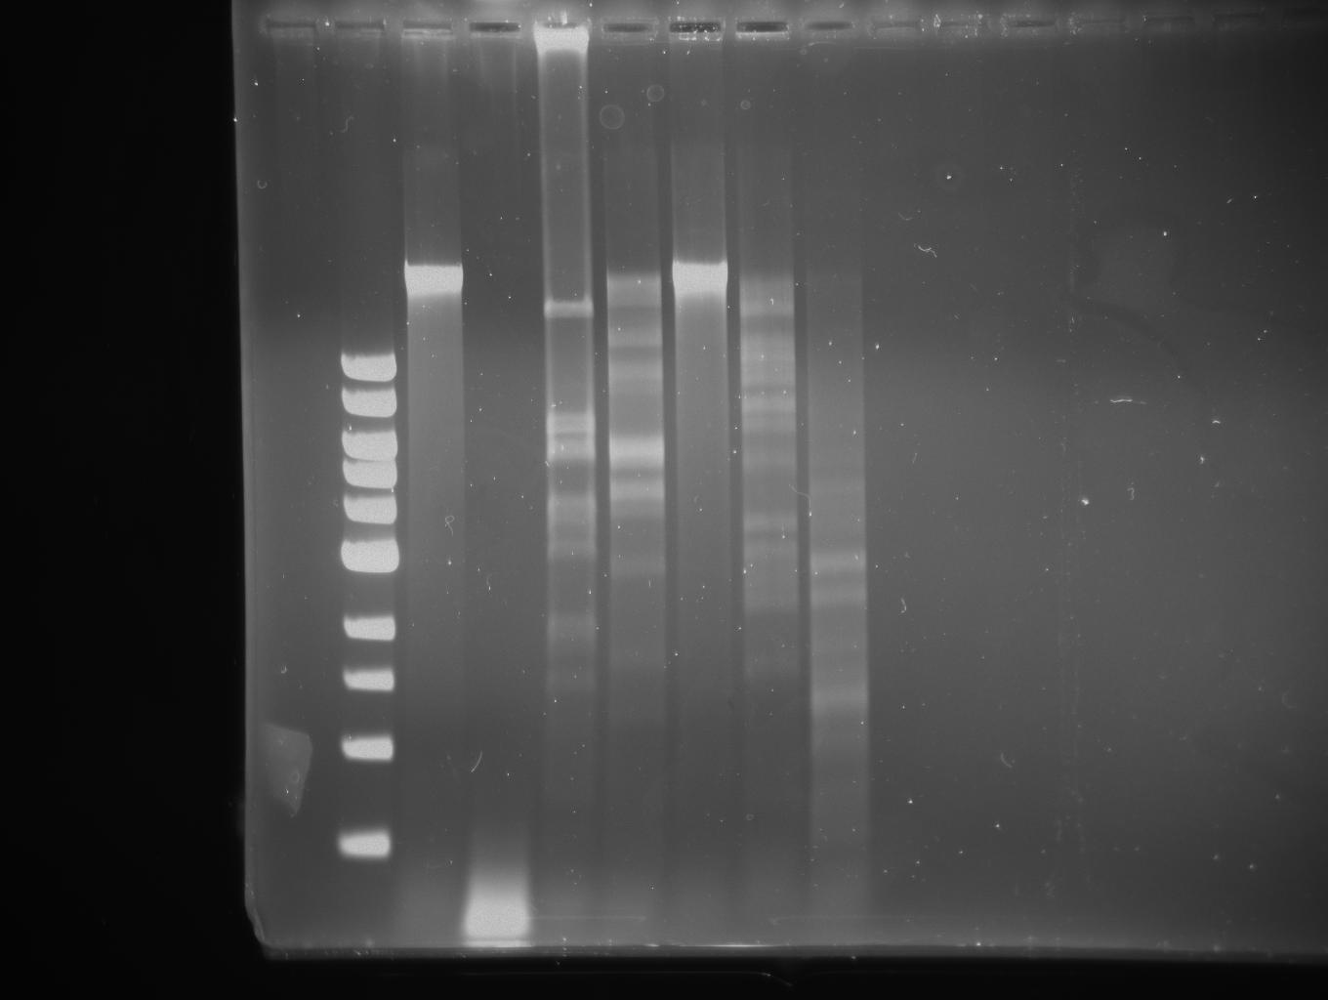
Hae III
Pml I
Sfi I
Uncut DNA
Kpn I
Sac I
Sty I

